Slide 1
8조
Jakery

Slide 2
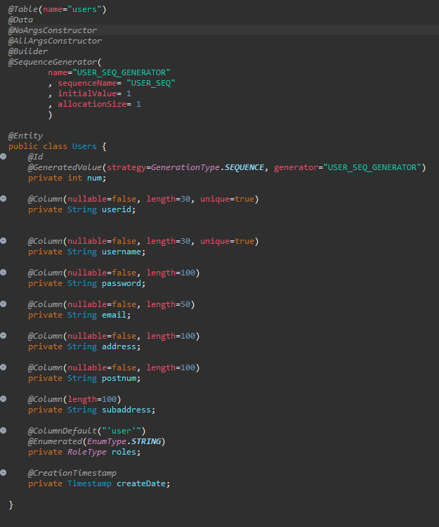
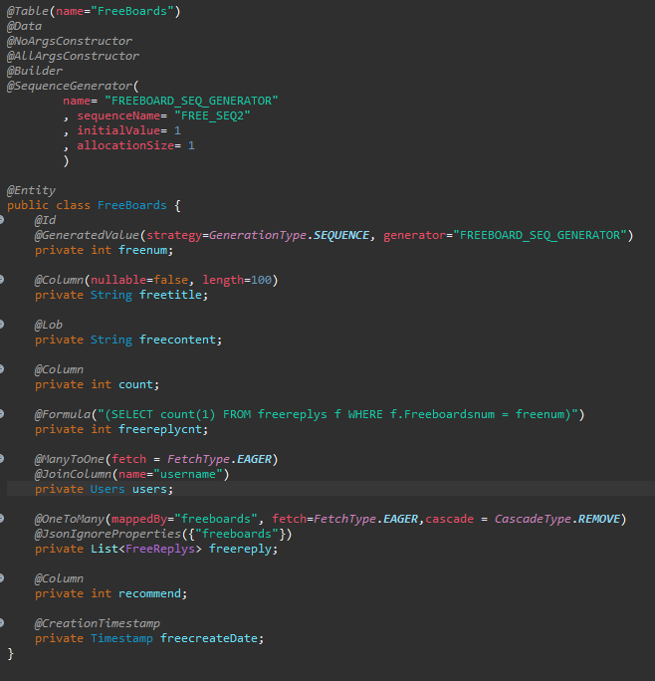
엔티티(유저,자유게시판)

Slide 3
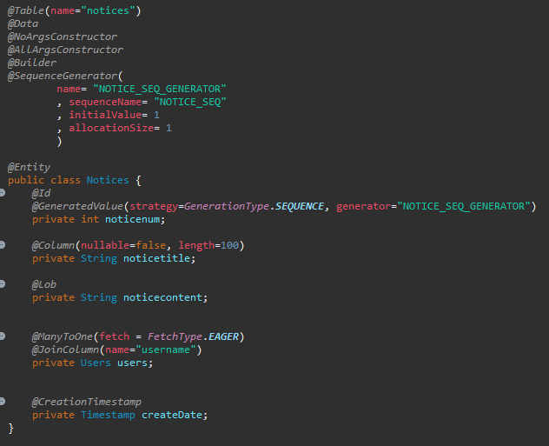
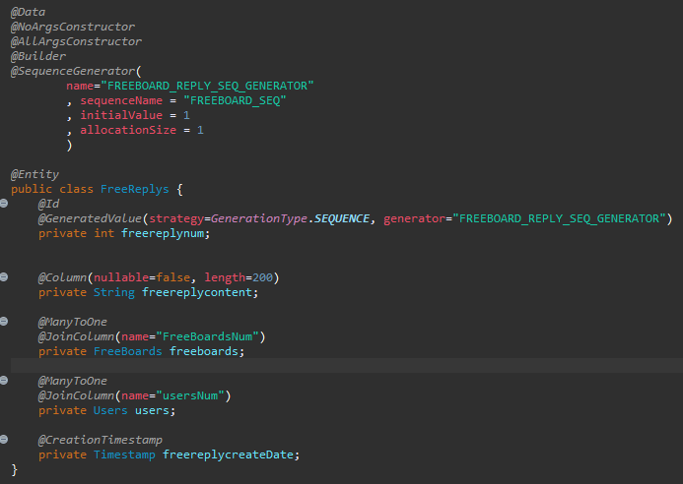
엔티티(공지,댓글)

Slide 4
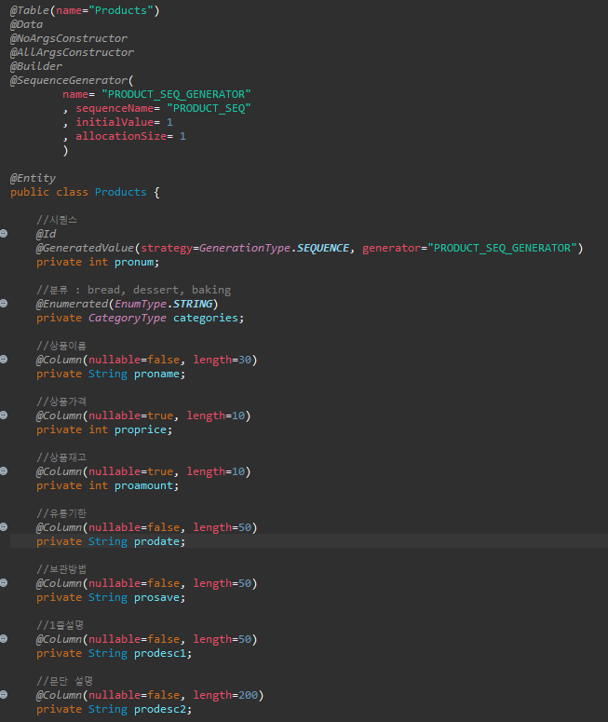
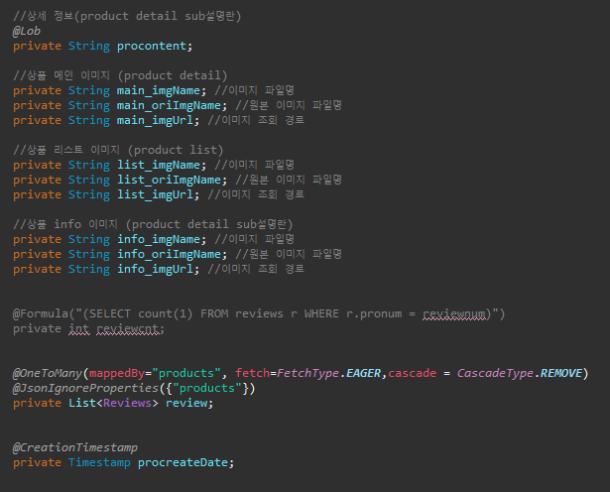
엔티티(상품)

Slide 5
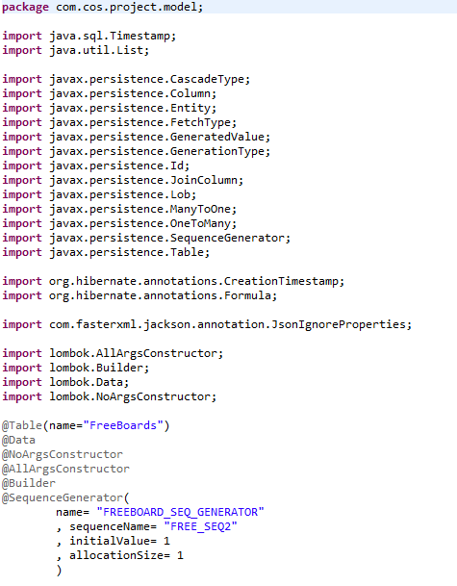
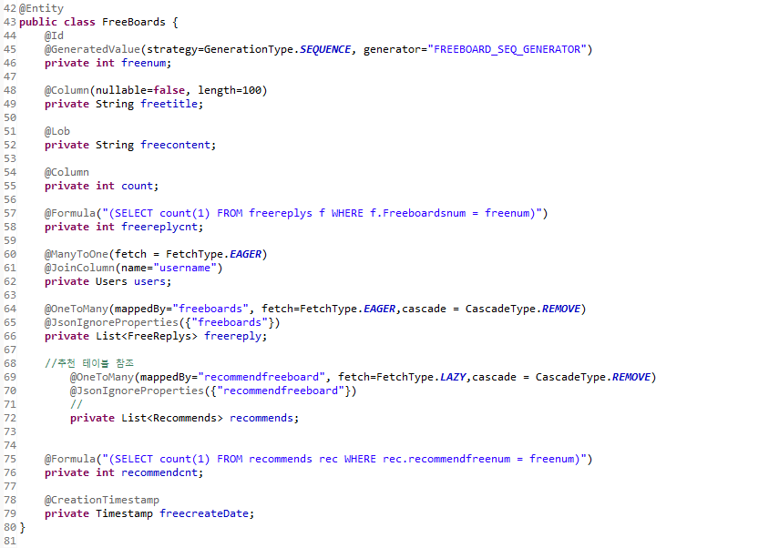
자유게시판 Freeboards.java
@Formula로 가상 칼럼을 만들어 댓글수 출력

Slide 6
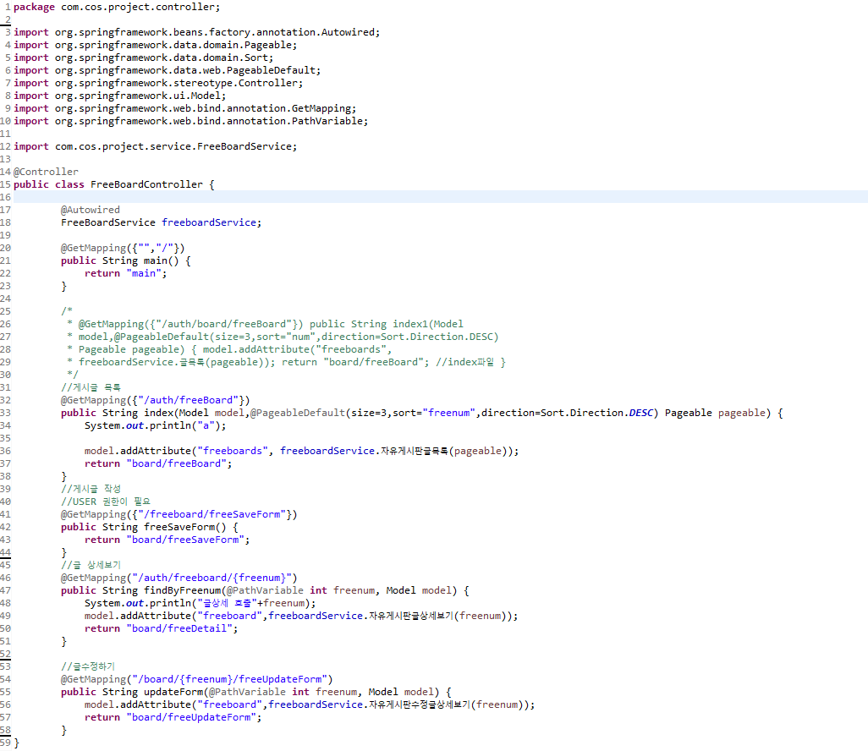
자유게시판 Controller
/auth/freeBoard로 해서 로그인하지 않아도 자유게시판을 누구나 볼 수 있게 만들었다

Slide 7
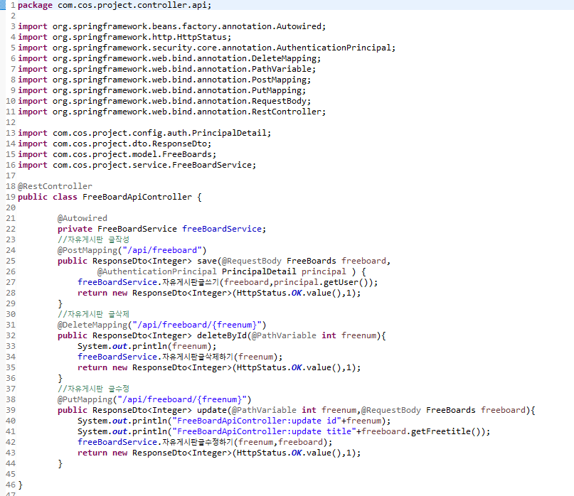
자유게시판 API Controller

Slide 8
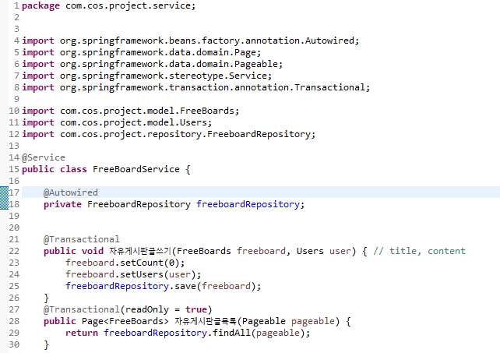
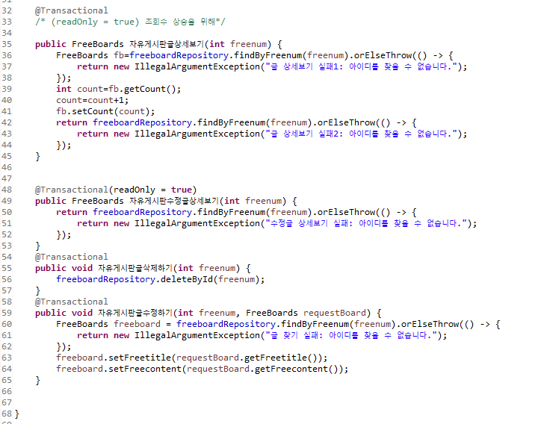
자유게시판 Service

Slide 9
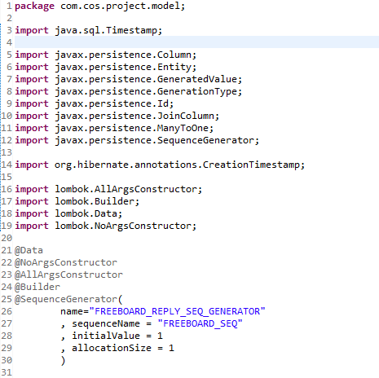
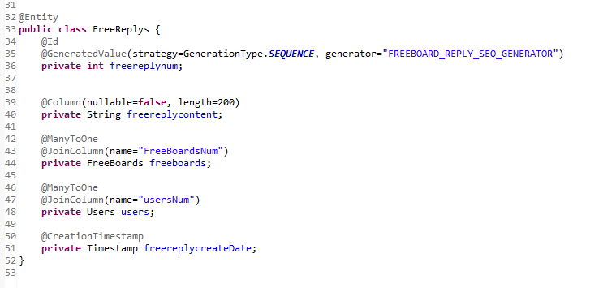
자유게시판댓글 FreeReplys.java

Slide 10
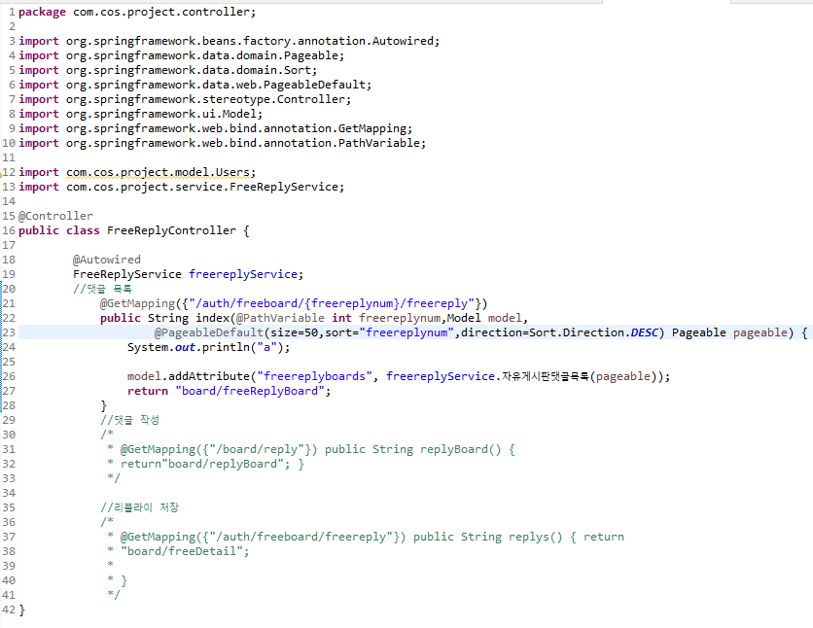
자유게시판댓글 Controller

Slide 11
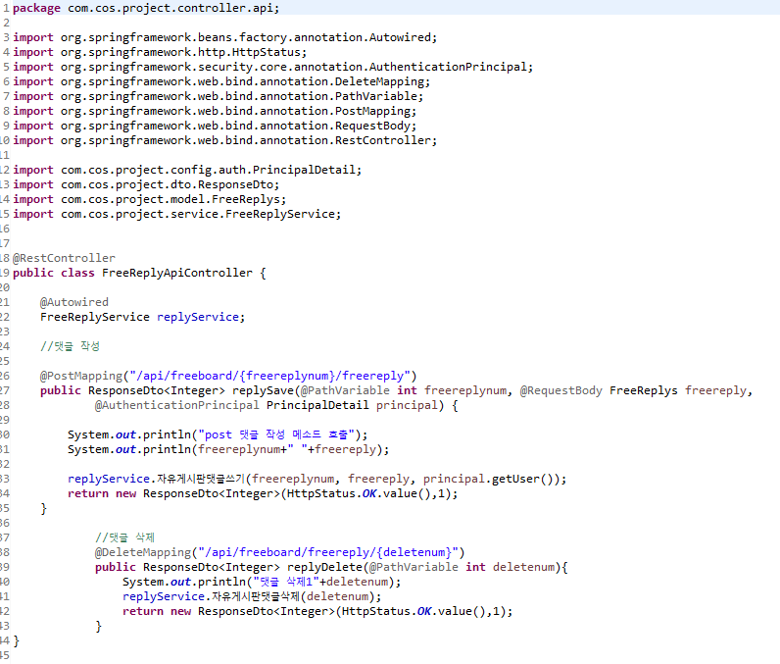
자유게시판댓글 API Controller

Slide 12
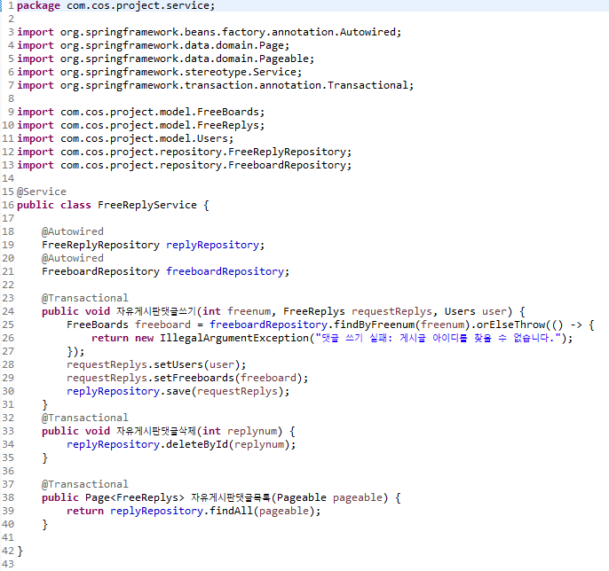
자유게시판댓글 Service

Slide 13
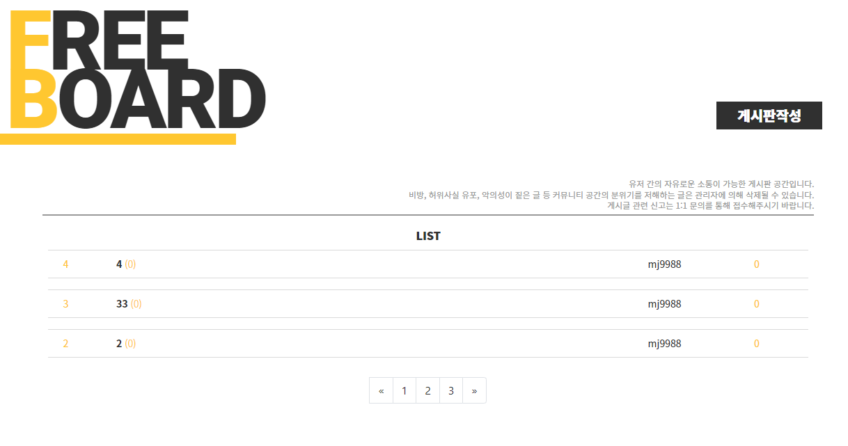
자유게시판 목록
한 페이지당 3줄
()안에 댓글수 출력
오른쪽 노란숫자는 조회수
하단
페이지숫자 제대로X <<>>제대로 작동O

Slide 14
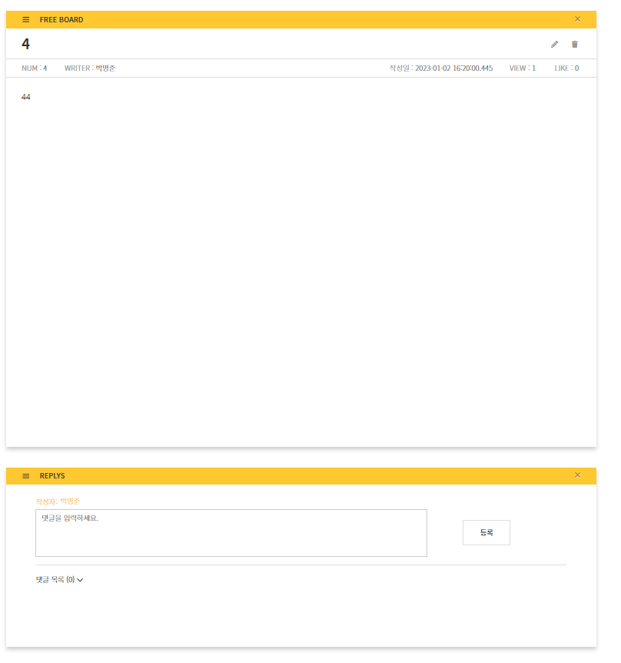
자유게시판 상세페이지
연필모양 수정
쓰레기통모양 삭제
해당페이지 작성자는 사용가능
다른 사람들은 해당 아이콘 출력X
하단에 댓글을 입력하고
댓글 목록을 볼 수 있음

Slide 15
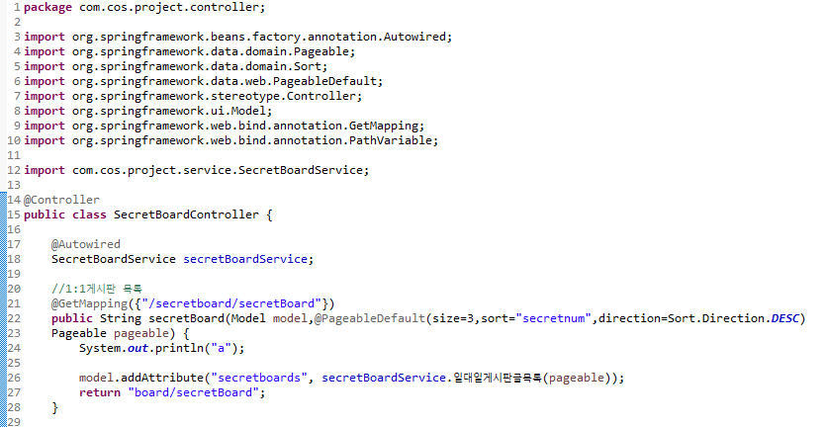
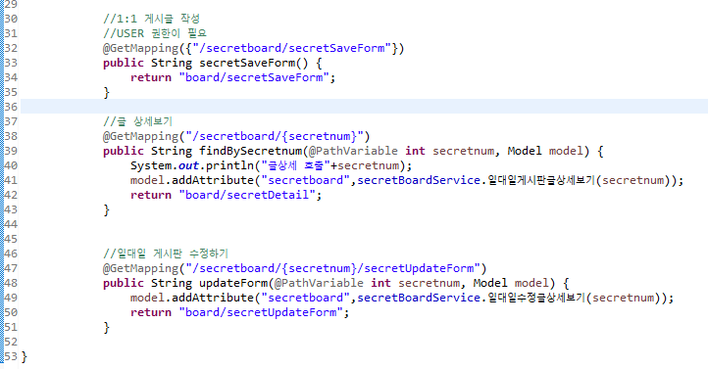
1:1게시판 Controller

Slide 16
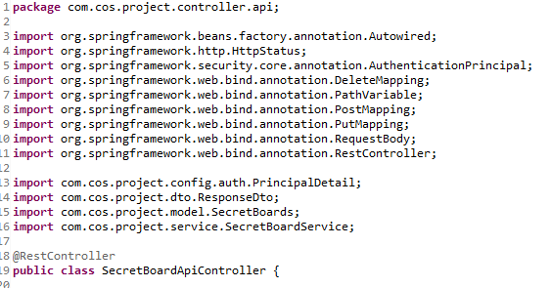
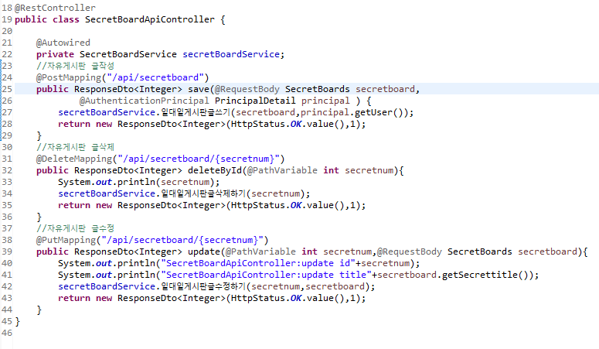
1:1게시판 API Controller

Slide 17
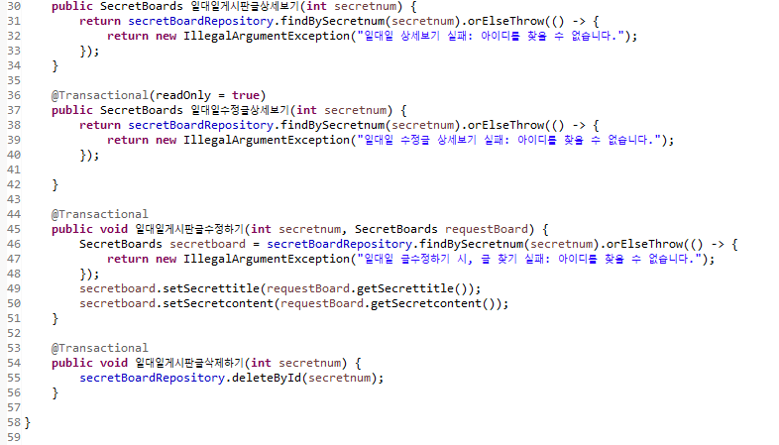
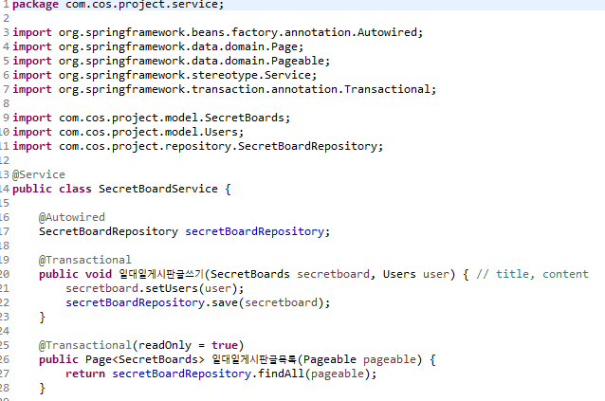
1:1게시판 Service

Slide 18
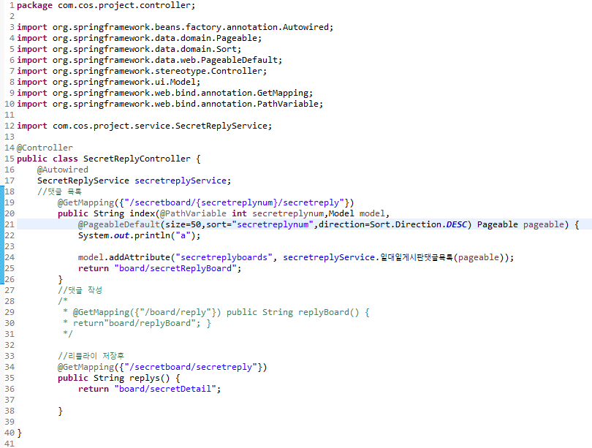
1:1게시판댓글 Controller

Slide 19
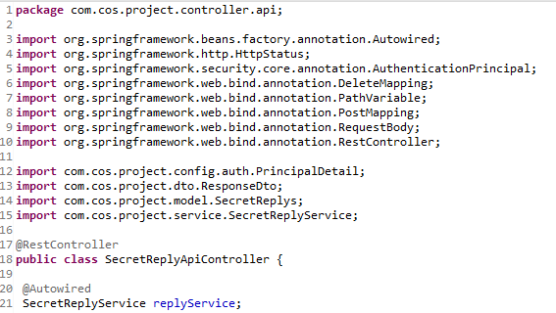
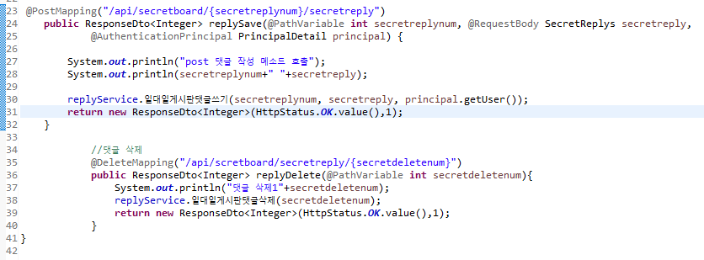
1:1게시판댓글 API Controller

Slide 20
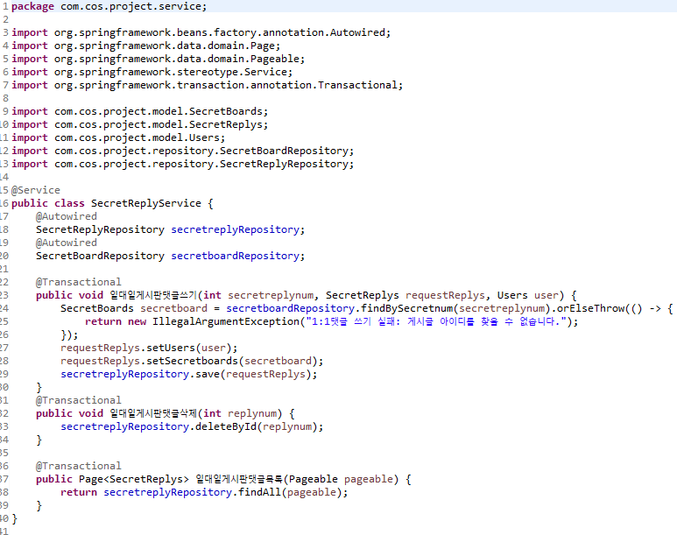
1:1게시판댓글 Service

Slide 21
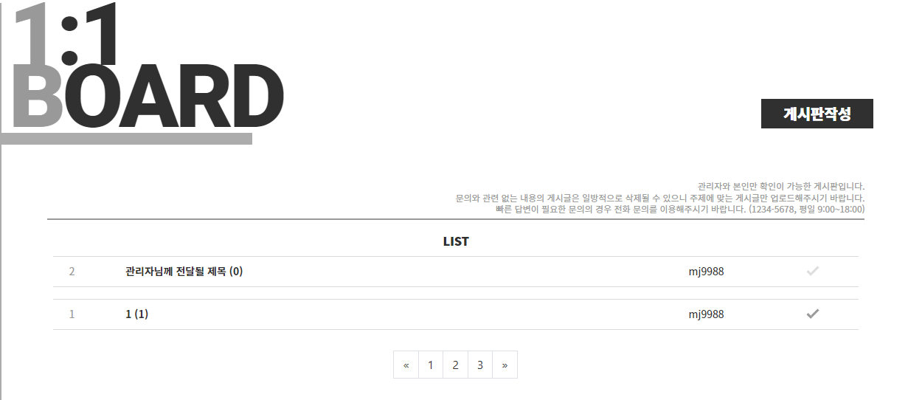
1:1게시판 목록
댓글이 없는 경우
댓글이 있는 경우
사용자는 자신의 글만 볼 수 있지만
관리자는 모든 사용자 글을 볼 수 있다

Slide 22
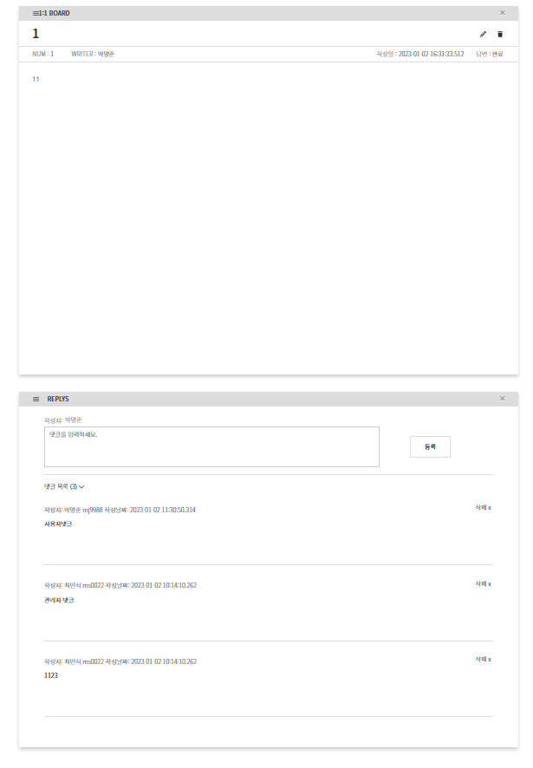
1:1게시판 상세페이지
관리자가 댓글을 달아 답변할 수 있다.
사용자는 해당 댓글을 볼 수 있다.

Slide 23
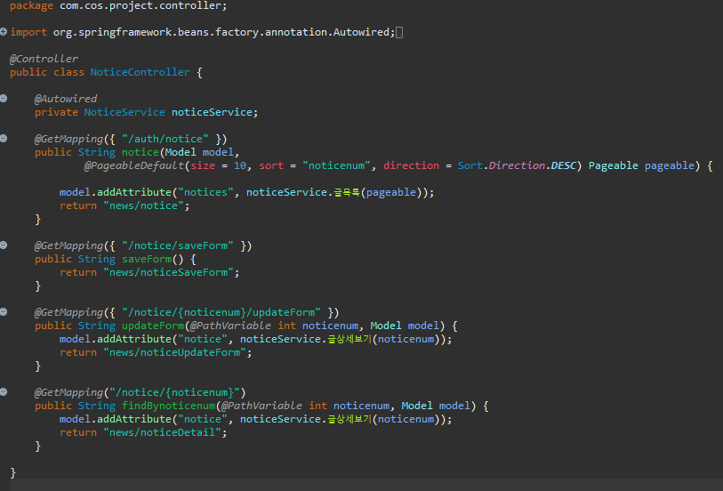
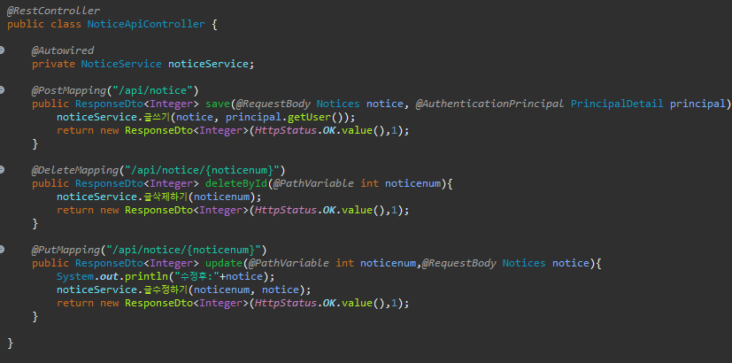
공지사항 컨트롤러

Slide 24
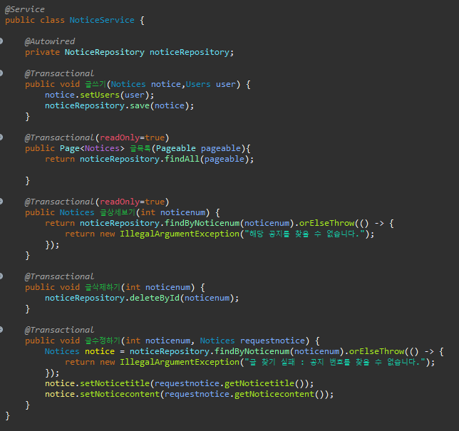
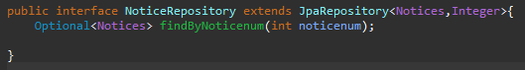
공지사항 Service, Repository

Slide 25
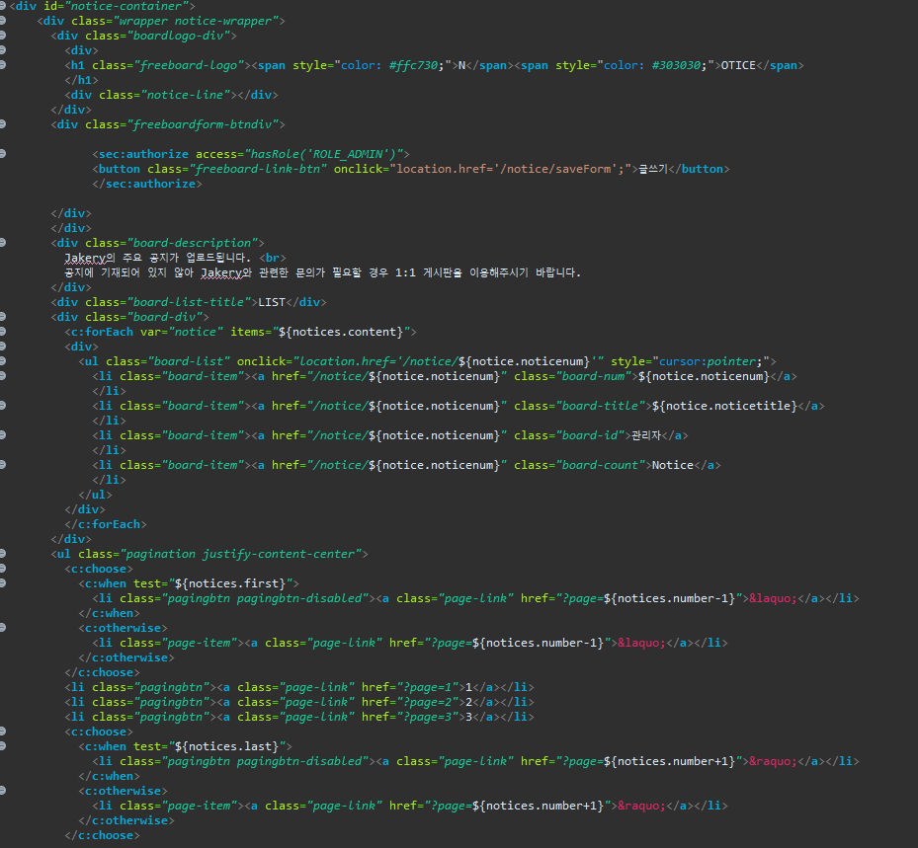
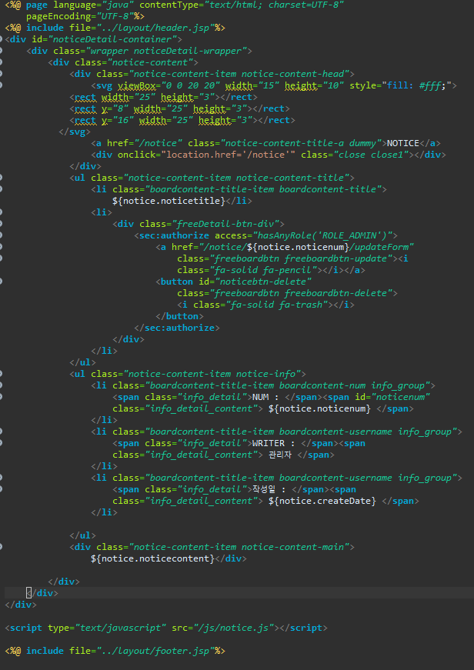
공지사항 view

Slide 26
공지사항 view

Slide 27
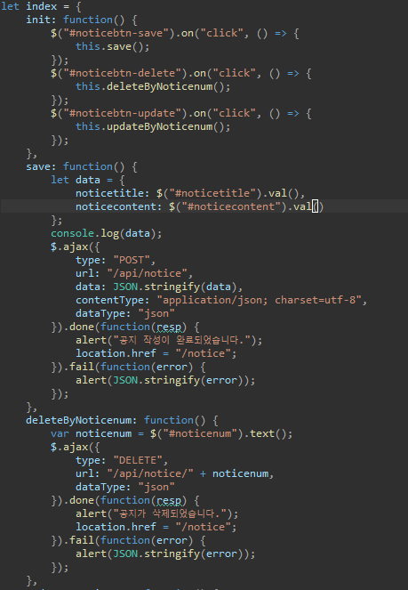
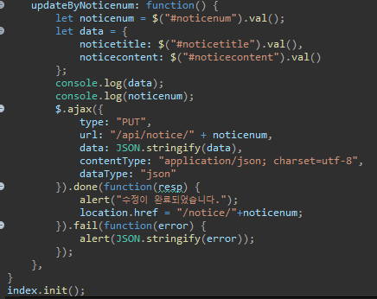
공지사항 js

Slide 28
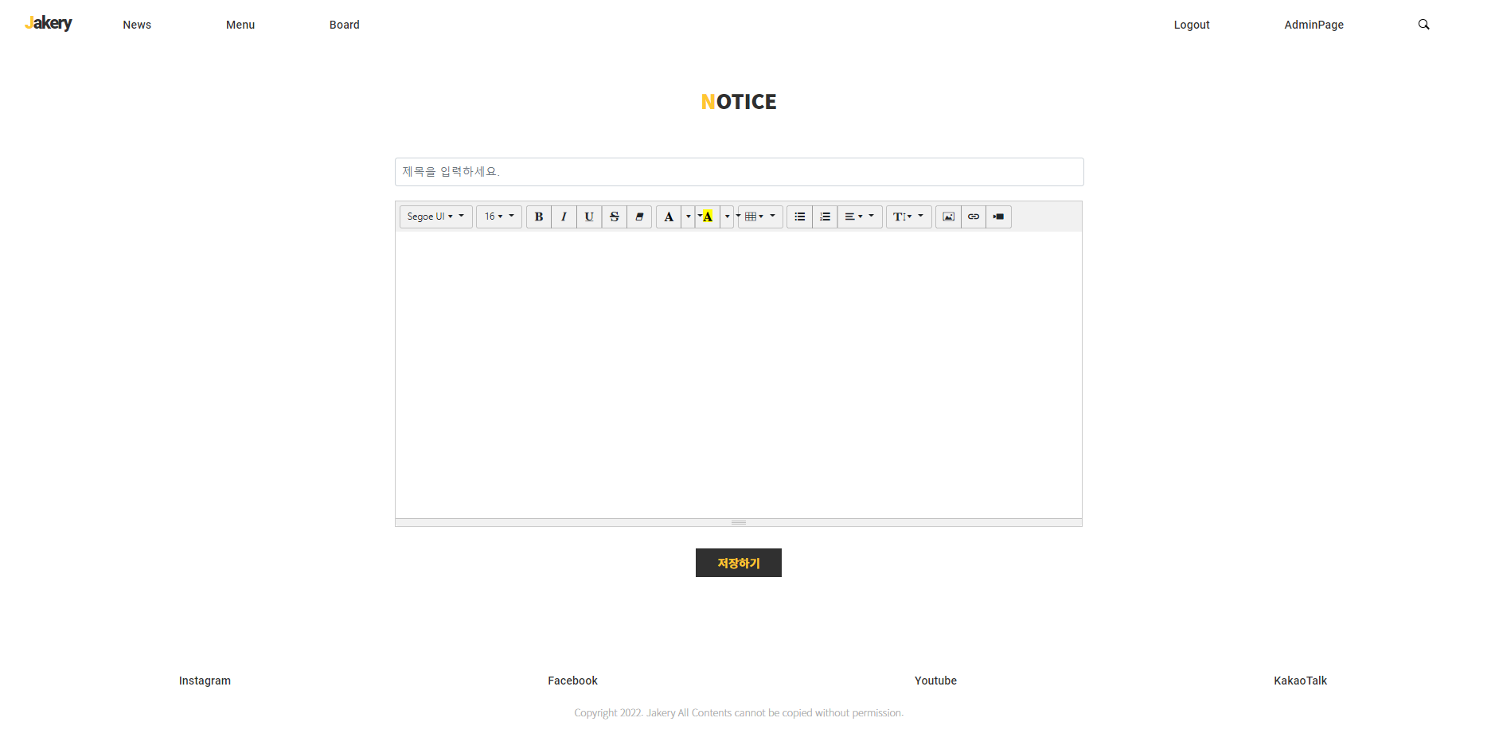
공지사항 작성 페이지

Slide 29
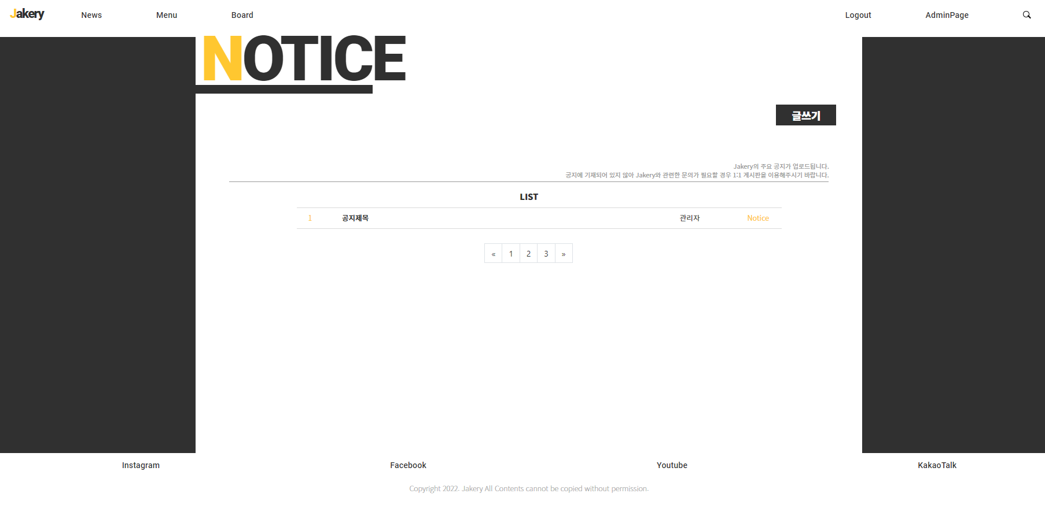
공지사항 목록 페이지

Slide 30
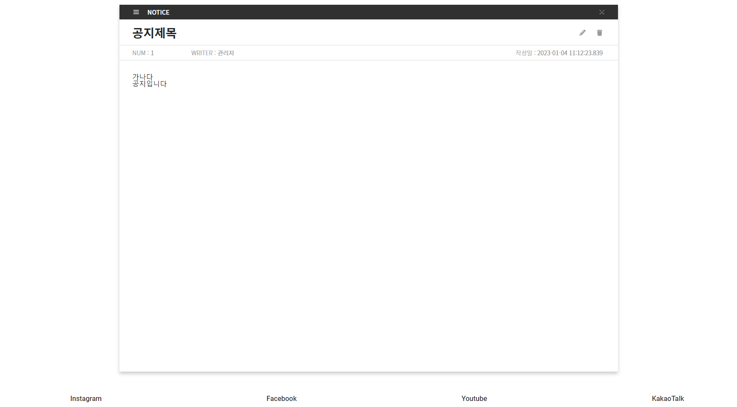
공지사항 상세 페이지

Slide 31
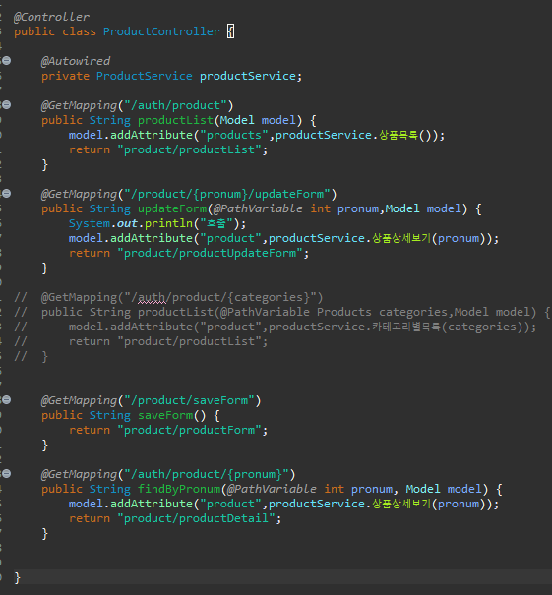
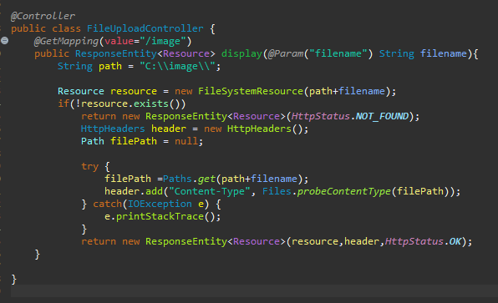
상품 controller

Slide 32
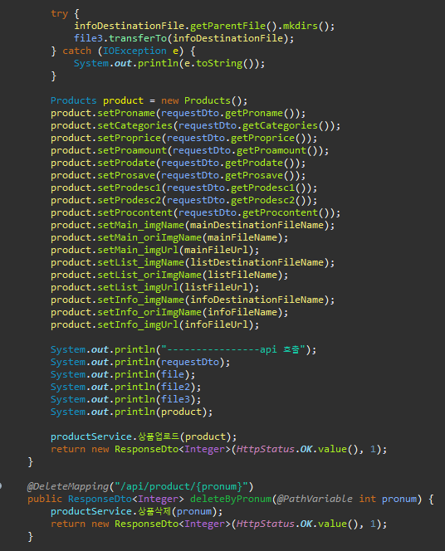
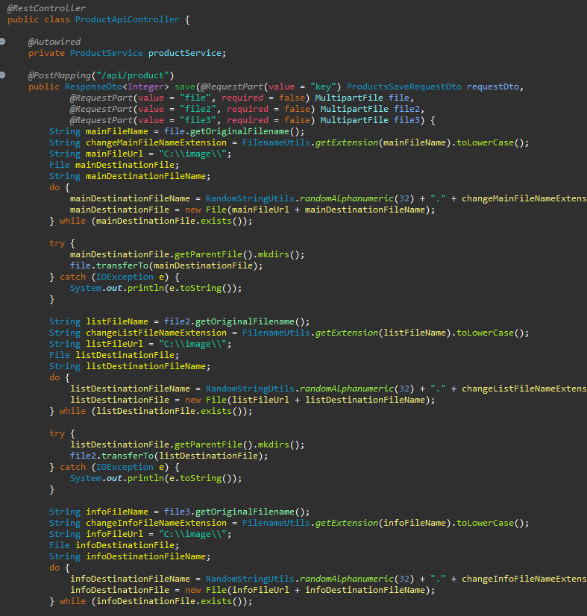
상품 api controller

Slide 33
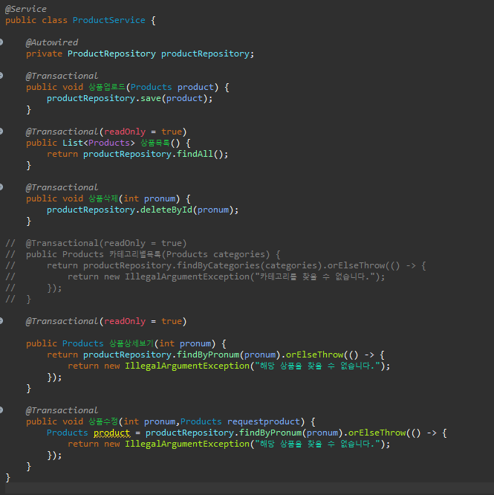
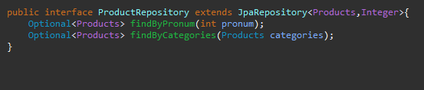
상품 service, repository

Slide 34
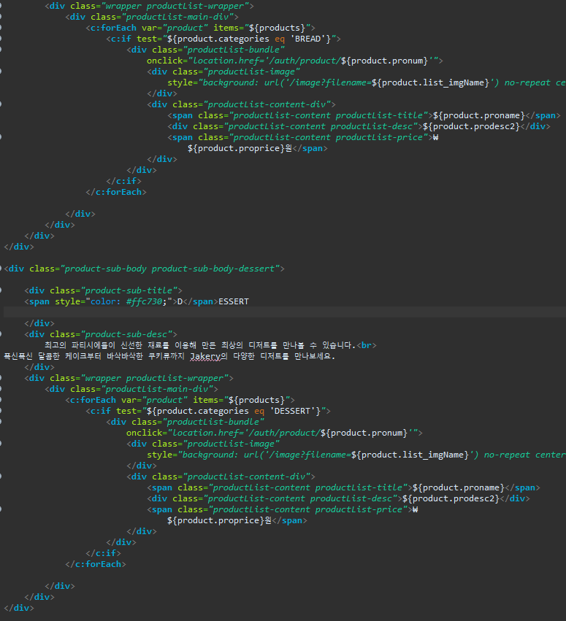
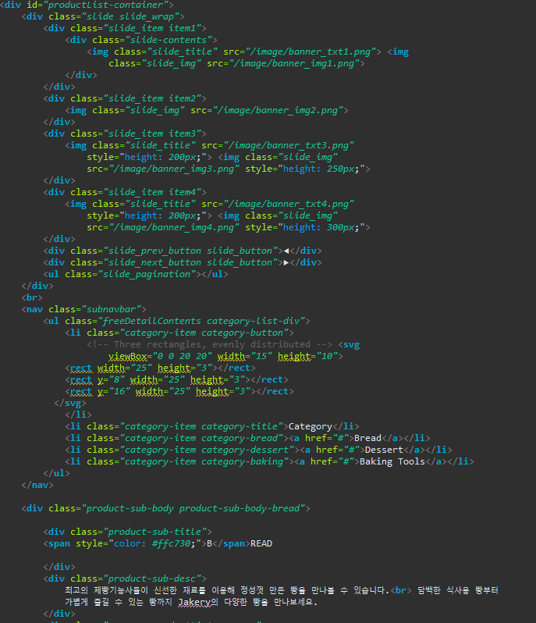
상품 목록 view

Slide 35


상품 detail view

Slide 36



상품 작성폼 view

Slide 37



상품 js

Slide 38


상품 목록 페이지

Slide 39



상품 상세 페이지

Slide 40

상품 관리 페이지

Slide 41


상품 작성 페이지

